Slide 1
八、 文件
大气科学学院
陆 希

Slide 2
物理设备与逻辑设备
文件的概念
外部文件分类
文件基本操作（OPEN,WRITE/READ...）
文件记录的存取

Slide 3
程序离不开数据，有效组织数据输入是设计和编写程序的基本要求。
从键盘输入数据和向屏幕输出数据，适用于数据量比较小的情况，不能与其它软件或程序交换数据信息。
从文件输入、向文件输出数据，适用于数据量比较大的情况，便于同其它软件或程序交换数据信息。

Slide 4
物理设备与逻辑设备
物理设备:计算机外部硬件设备，如：磁盘、磁带、键盘、显示器等。文件中数据被存储在某个外部设备上。
逻辑设备:在程序中使用的设备描述符号。
物理设备与逻辑设备之关系:一个物理设备可定义多个逻辑设备，一个逻辑设备可与多个不同物理设备连接。
外部文件:在物理设备上建立的文件。设备描述符为一个整数，称为设备号，通过OPEN语句指定。*、0、5、6为标准设备号。
内部文件:在内存上建立的文件。设备描述符为字符型变量名、字符型数组名、字符数组元素名、子串名。

Slide 5
CHARACTER*40 str1,str2
str1='125,250,375'
READ(str1,*) i,j,k
WRITE(str2,100) i,j,k,i+j+k
……
物理设备：内存储器
str1='125,250,375'
str2='i=125 j=250 k=375 i+j+k=750'
内部文件名,逻辑设备名
·
·
·
内部文件名,逻辑设备名
·
·
·

Slide 6
PARAMETER(max=100)
REAL::score(max),N,sum=0.0,ave
OPEN(1,FILE='exam2.in')
OPEN(2,FILE='exam2.out')
READ(1,*) N
READ(1,*) (score(I),I=1,N)
WRITE(2,*) '学生成绩有：'
WRITE(2,100) (score(I),I=1,N)
WRITE(2,200) ave
PRINT*,’程序运行正常结束。’
END
物理设备：磁盘
·
·
·
外部输入文件：'exam2.in'
5
78.5,55.0,85.5,90.0,68.5
外部输出文件：'exam2.out'
学生成绩有：
78.5, 55.0, 85.5, 90.0, 68.5
平均分数： 75.5
外部文件名,逻辑设备号
外部文件名,逻辑设备号
·
·
·
·
·
·

Slide 7
文件的概念
文件: 存放在某种存储设备上的一组数据集合，由文件名唯一标识。
在FORTRAN的I/O系统中，数据以文件的形式进行存储和交换，操作系统以文件为单位对数据进行管理。
文件由若干记录组成。没有记录的文件为空文件。
文件操作（读、写）以记录为单位。从文件中一次输入一个记录，向文件中一次输出一个记录。
通过 READ 和 WRITE 语句从文件中输出、输入数据。
文件分内部文件和外部文件两种文件。

Slide 8
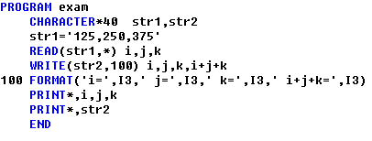
内部文件: 存放在内存储器上的文件。
内部文件特点: 保存小批量数据，不能长期保存。
内部文件作用: 一般用于少量二进制数据与字符型数据相互转换，以及字符串和合并或截取。如：

Slide 9

外部文件: 连接在计算机主机上的一类设备(如：键盘、显示器、打印机等)或存放在外部存储器上的文件。
外部文件特点: 能长期保存大批量数据。
在程序中使用外部文件，必须先用OPEN语句为外部文件指定设备号，建立外部文件与设备号之间的联系。如：

Slide 10
在Fortran中有4个预定义的外部文件(设备)：
设备号 | 连接的设备
星号(*) | 总是键盘和显示器
0 | 缺省状态下是键盘和显示器
5 | 缺省状态下是键盘
6 | 缺省状态下是显示器

Slide 11
外部文件分类：
Fortran支持两种文件的存取方式(访问方式）：
1、顺序存取，从文件的开头一步步向下存取
程序中要读写第N条记录时，必须至少已对前面的N-1记录进行过读操作
ACCESS=‘SEQUENTIAL’
2、直接存取，可以任意跳到文件的任何一个位置来读写
文件中的记录从1开始连续编号，记录的长度是通过OPEN语句中的RECL选项来描述的。直接文件中的记录是通过指定要访问的记录号来实现的
ACCESS=’DIRECT’

Slide 12
两种文件的结构（存储格式）：
1、文本文件 字符符号保存，直观；读取时需要转换，占存储空间大
格式化文件 ，记录数据内容的记录是以ASCII字符的方式存在的 ，每一条记录是以ASCII码中的回车符CR(0D)加换行符LF(0A)来结束的，可以用文本编辑软件打开格式文件并直接看懂其内容。即存放在文件中的数字就是平时所看到的数字字符，字符串也就是平时所看到的字符串。FORM=‘FORMATTED’
2、二进制文件 以二进制代码保存；读取速度快，节省空间
无格式文件由一系列物理块组成的记录组成，所存储的记录序列的存放方式与其在内存中的存放非常相似，在输入输出时几乎不需作转化。由于去掉了格式控制，与有格式文件相比，在使用数据信息时所做的处理更简洁更迅速；同样的原因使得无格式文件中即使存放着数字，也不能用文本编辑软件打开并看到它们。FORM= ’UNFORMATTED’
3、FORM=’BINARY’？二进制文件，是处理最快、最简洁的一种文件，也是最紧凑的存储格式，适合于大批量数据的存储。在程序中可以用带有选项的OPEN语句来打开或建立二进制文件

Slide 13
文件的基本操作
OPEN语句——文件的打开

Slide 14

number必须是一个整数，它可以使用变量或者常量来赋值，最好避免使用1，2，5，6. 因为2，6是默认的输出位置，也就是屏幕。1，5则是默认的输入位置，也就是键盘。
File=‘filename’
指定所要打开的文件名称，尽量不要使用中文文件名
form=formatted 使用文本文件 （默认）
form=unformatted 使用二进制文件
Status=‘new’表示这个文件原本不存在，第一次打开
STATUS='OLD' 打开一个原来已经存在的文件
STATUS='REPLACE' 若文件已经存在则重新创建一次，原来的内容消失；若不存在则会创建新文件。
STATUS='SCRATCH' 表示要打开一个暂存文盘，这个时候可以不需要指定文件名称，也就是FILE这个一栏可以忽略。
STATUS=‘UNKNOWN’ 由各编译器自定义。通常会同REPLACE的效果。（默认）

Slide 15
ACCESS=‘SEQUENTIAL’ 读写文件的操作会以“顺序”的方法来做读写，“顺序读取文件”。（默认）
ACCESS=‘DIRET’ 读写文件的操作可以任意指定位置，“直接读 取文件”。
RECL=length 在顺序读取文件中，RECL字段值用来设置一次可以读取多大容量的数据。
打开“直接读取文件”，RECL＝length的length值是用来设置文件中每一个 模块单元的分区长度。length的单位在文本根式下为1个字符，也就是1 byte。
ERR=LABEL 这个字段用来设置当文件打开发生错误时，程序会跳跃到LABEL所指定的行代码处来继续执行程序。
IOSTAT=var 这个字段会设置一个整数值给后面的整型变量，这是用来说明文件打开的状态，数值会有下面三种情况：
var>0 表示读取操作错误
var=0 表示读取操作正常
var<0 表示文件终了
BLANK='NULL' or 'ZERO' 用来设置输入数字时，当所设置的格式字段中有空格存在时所代表的意义。
BLANK='NULL'时，空格代表没有东西。BLANK='ZERO'时，空格部分会自动以0代入。

Slide 16
以下是Fortran 90添加的功能：
POSITION='ASIS' 表示文件打开时的读取的位置不特别指定，通常就是在文件的开头。是默认值。
POSITION='REWIND' 表示文件打开时的读取位置移到文件的开头。
POSITION＝'APPEND' 表示文件打开时的读取位置移到文件的结尾。
ACTION='READ' or 'WRITE' or 'READWRITE' 设置打开文件的读写权限：
ACTION='READWRITE' 表示所打开的文件可以用来读取及写入，这是默认值。
ACTION='READ' 表示所打开的文件只能用来读取数据。
ACTION='WRITE' 表示所打开的文件只能用来写入数据。
PAD='YES' 在格式化输入时，最前面的不足字段会自动以空格填满，默认值是PAD='YES'。
PAD='NO' 在格式化输入时，不足的字段不会自动以空格填满。
DELIM='NONE' 纯粹输出字符串内容
DELIM='QUOTE' 输出字符串内容会在前后加上双引号
DELIM='APOSTEROPHE' 输出字符串内容会在前后加上单引号

Slide 17
例：
open (10, file=‘d:\data\2006\feb\uwnd.dat’,
& form=‘unformatted’, status=‘unknown’,
& access=‘direct’, recl=144*73*4,
& err=100, iostat=iovar, position=‘asis’ )

Slide 18
WRITE / READ 语句——文件的输入输出
UNIT=number 指定read/write所使用的输入输出的位置。
FMT＝format 指定输入输出格式的使用。
NML=namelist 指定读写某个NAMELIST的内容（后续介绍）。
REC=record 在直接读取文件中，设置所要读写的文件的模块位置。
IOSTAT=stat 会设置一个数值给在它后面的变量，用来说明文件的读写状态。
stat>0 表示读取操作发生错误。
stat=0 表示读取操作正常。
stat<0 表示文件终了。
ERR=errlabel 指定在读写过程中发生错误时，会转移到某个行代码来继续执行程序。
END=endlabel 指定在读写到文件末尾时，要转移到某个行代码来继续执行程序。

Slide 19
以下是fortran 90添加功能：
ADVANCE='YES' or 'NO' 设置在文本格式下的顺序文件中，每一次的READ,WRITE命令完成后，
读写 位置会不会自动向下移动一行。
ADVANCE='YES' 是默认的状态，每读写一次会向下移动一行。
ADVANCE='NO' 会暂停自动换行的操作。
！使用这个字段时候一定要设置输出入格式，在屏幕输出时可以使用这个设置来控制write命令是否会自动换行。
program ex01
implicit none
character(len=20) :: string
open(unit=10,file=“test.txt”)
write(10, “(A20)”) “Good morning.”) !写到文件中
rewind(10)
read(10,”(A20)”) string
write(*,”(A20)”) string
stop
end

Slide 20
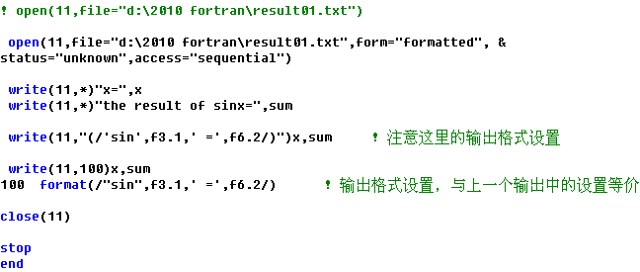
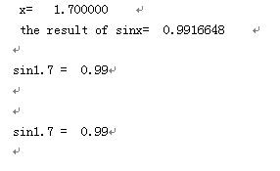
program test2

Slide 21
CLOSE 语句——文件的关闭
文件读写操作结束后，可通过CLOSE语句将文件关闭。取消逻辑设备符(文件编号)与磁盘上的外部文件之间的关系。CLOSE语句可缺省。
CLOSE ( [ Unit=]<设备号>[ ,ERR=<错误转移>][ ,IOSTAT=<IO状态>]
[,STATUS=<文件属性>] )
STAT='KEEP' 会在文件关闭后，保留这个文件。是默认状态。
STAT='DELETE' 在文件关闭后，消除这个文件。

Slide 22
顺序访问文件
存放在顺序文件中的数据必须一个记录接一个记录地按顺序被访问。也就是说，程序中要读写第N条记录时，必须至少已对前面的N-1记录进行过读操作。
内部文件必须使用顺序文件。键盘、显示器和打印机等顺序访问的外部设备必须连接成顺序文件。
OPEN语句默认的打开文件是顺序文件，
也可以使用ACCESS=‘SEQUENTIAL’设置项的OPEN语句以明确文件是顺序文件。
当对顺序文件进行输出时，在OPEN语句之后总是把WRITE语句输出的记录作为文件的开头，当前的WRITE语句所输出的记录总作为文件的最后一条记录。如果所写的顺序文件是一个已经存在的文件，则文件原来的内容将全部丢失。

Slide 23
直接访问文件
存放在直接访问文件中的记录可以以任意顺序进行读写操作。文件中的记录从1开始连续编号，记录的长度是通过OPEN语句中的RECL选项来描述的。直接文件中的记录是通过指定要访问的记录号来实现的。在程序中可以用带有ACCESS=’DIRECT’设置项的OPEN语句来打开或建立直接文件。
直接文件中的每个记录的长度必须相等。如果实际输出的记录长度不等，则应取输出的所有记录中最大的长度作为每个记录的长度。
如果使用一个老文件，在OPEN语句中说明的记录的长度必须与实际的记录长度一致。特别要注意尾随的空格符，它占一个字节。回车换行符不计入记录长度。用直接方式建立的文件可以使用顺序方式打开进行读操作。用顺序方式建立的文件，只要记录长度相等，也可以用直接方式打开进行读操作。

Slide 24
文件记录的存取
有格式顺序存取
一个格式化文件是一个由按顺序写到文件中的有格式记录序列组成的，当要对文件进行读操作时，读取的顺序就是记录在文件中的存放顺序。文件中记录的长度不一定相同，记录也可以是空的。
—个格式化文件是一个由按顺序写到文件中的有格式记录序列组成的，当要对文件进行读操作时，读取的顺序就是记录在文件中的存放顺序。文件中记录的长度不一定相同，记录也可以是空的。记录用回车符(0DH)和换行符(0AH)分开。
记录N
0D
0A
记录N+1
0D
0A

Slide 25
例：OPEN(3,FILE=’FSEQ’)
! FSEQ is a formatted sequential fife by default.
WRITE(3,’(A,I3)’) ’RECORD’,1
WRITE(3, ’()’)
WRITE(3, ’(A11) ’) ’The 3rd one’
CLOSE(3)
END
RECORD 1
0D
0A
0D
0A
The_3rd_one
0D
0A
记录1中的9个字节
2字节
分隔符
2字节
分隔符
记录3的11字节
2字节
分隔符
记录2中的0字节

Slide 26
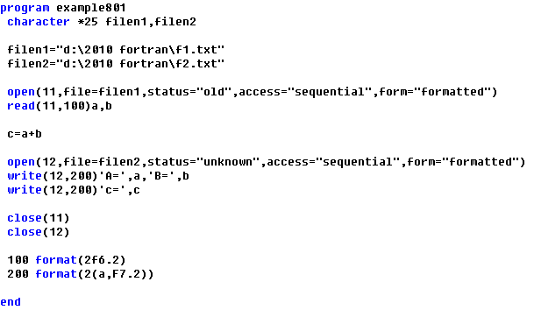
例：从预先准备好的数据文件中输入数据，并输出数据写到文件中
已有数据文件：F1.dat
写出到数据文件：F2.dat 程序ex801

Slide 27
EX 0909.F90
implicit none
integer, parameter :: inputfileid=10, outputfileid=11
4. integer, parameter :: maxbuffer =200
5. character (len=80) :: inputfile, outfpufile
6. character(len=maxbuffer） buffer
7. integer count
8. integer error
9. logical alive
10. write(*,*) “Input Filename”
11. read(*,“(A80)”) inputfile
12. write(*,*) “Output Filename”
13. read(*,“(A80)”) outputfile
14. inquire(file=inputfile, exist=alive)
15. if (.not. alive) then
16. write(*,*) trim(inputfile), “doesn’t exsit”
17. stop
18. end if
19. open(unit=inputfileid, file=inputfile, status=“old”)
20. open(unit=outpufileid, file=outputfile. Status=‘replace’)
21. count=1
22. do while(.true.)
23. !读入一整行的数据

Slide 28
24. read(inputfileid, “ (A200)”, iostat=error) buffer)
25. if (error/=0) exit !没有数据了，离开循环
26. ！在最前面加上行号
27. write(outputfiled, “(I3, ‘.’ , A)”) count, trim(buffer) !trim:返回把字符串尾部的空格符号除去后的字符串
28. count=count+1 ！计算行数
29. end do
30. close(inputfiled)
31. close(outputfiled)
32. stop
33. end program

Slide 29
练习
1、从键盘输入20个数，以文本方式写入文件data1.txt，
2、输入十个学生的学号和一门课的成绩，存入顺序文件中。

Slide 30
有格式直接存取
在格式化直接文件中，所有记录的长度都相同并且可以以任意顺序读写。记录的长度由OPEN语句中的RECL=选项 指定，该长度应该大于或等于最长的记录中的字节数。CR和LF是分隔符，不包括在RECL中。
注意：直接访问的文件，即，ACCESS=‘DIRECT’时，FORM的默认值是’UNFORMATTED’，所以，如果是打开直接读取的文本文件，则一定要设置FORM= ’ FORMATTED’

Slide 31
一旦某个直接访问记录被写入就不能再删除它，但可以覆盖这个记录。在输出到一个格式化直接文件时如果数据没有占满一个记录，则编译系统将在剩下的位置上补以空格，保证文件只包含长度相同的完整的记录。从文件中读数据时，当I/O列表或格式描述符中要读取的数据多于记录中的数据时，编译器也会以空格填充未读数据的变量。
可以通过在打开文件的OPEN语句中设置PAD=NO来避免填补空格，此时输入记录必须有和输入列表和格式描述符所要求的一样多的数据，否则会产生错误。PAD=NO对输出没有影响。

Slide 32

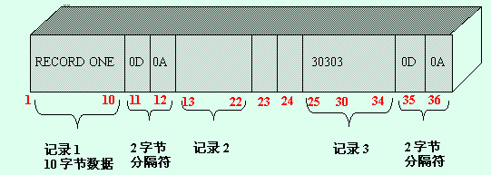
例：
有格式文件每一条记录是以ASCII码中的回车符CR(0D)加换行符LF(0A)来结束的

Slide 33
例：把1到10和它们的平方根存放到一个直接存取文件中，然后随意查找1到10的平方根数。
程序ex603

Slide 34
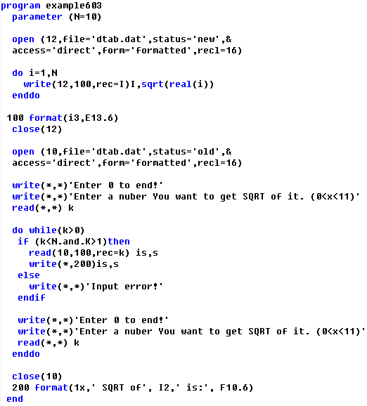

Slide 35
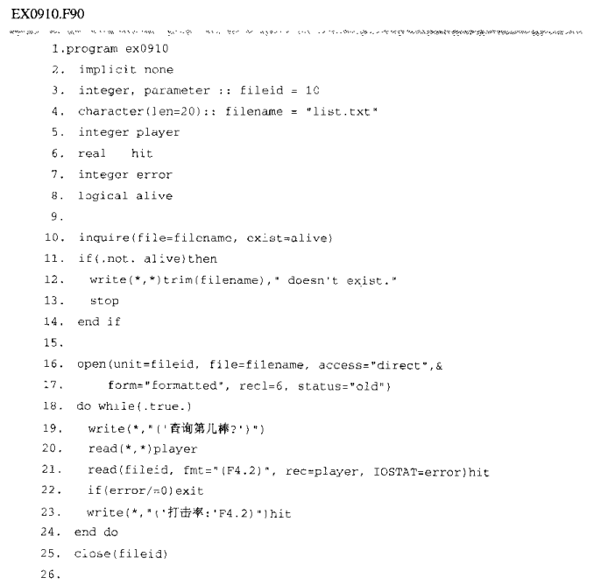
例：编写一个可以经过棒次来查询选手打击率的程序

Slide 36
无格式文件的存取 （二进制文件之一）
数据处理过程中，输出的大量数据往往并不是给人阅读的，而是作为中间数据为下一次输入作准备，由计算机去读它，用无格式输入输出可以避免格式输入输出中的多余步骤。
以计算机内部的二进制代码形式存放，只能存放于磁带或磁盘中，不能在屏幕上显示，也不能输出到打印机打印。

Slide 37
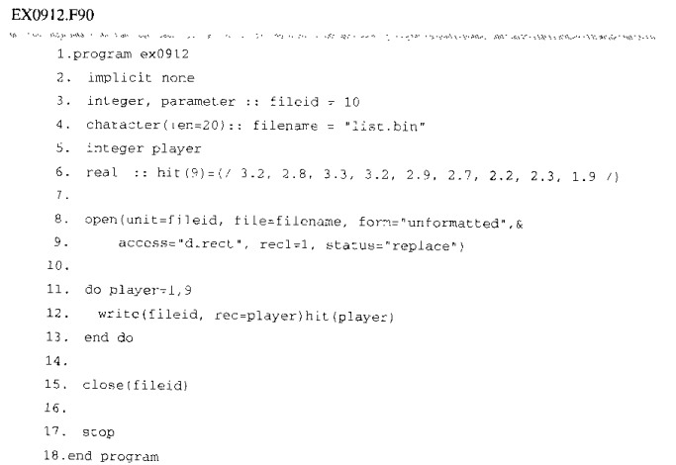

Slide 38
无格式顺序文件
无格式顺序文件中记录的长度可以不同，文件以130或少于130字节为一个物理块进行组织。每个物理块包含着输入到文件中的数据(最多128字节)，编译系统在物理块之间加入两个1字节长的长度值以说明每个记录的起始和结束位置。
一个逻辑记录包含一个或多个物理块，其大小可在程序中指定，编译系统会相应地使用需要数量的物理块。当创建一个包含多个物理块的逻辑记录时，编译系统把长度值置为129以表示当前物理块的数据和下一个物理块相连接。例如，如果写入了140字节的数据，则逻辑记录的结构如图所示
129
128字节数据
129
12
12字节数据
12
一个逻辑记录

Slide 39
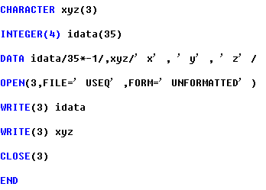
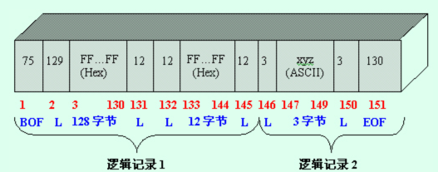
无格式顺序文件中的第一个和最后一个字节是保留字节：第一个字节的值为75，最后一个字节的值为130。Fortran使用这些字节作为错误检测和文件结束的判断 。
例：

Slide 40

无格式直接文件
无格式直接文件是一系列非格式的记录，可以以任意顺序读写记录。记录的长度都相同，由OPEN语句中的RECL=选项 指定。没有字节分隔符或其它表示记录结构的字节
例：
01080000
(Hex)
FFFFFFFF
(Hex)
abcdef
(ASCII)
1
4
5
10
11
20
21
24
25
30
记录1
记录2

Slide 41
* 二进制顺序文件
二进制顺序文件是一系列按同一顺序和同样二进制数个数来读写的值。其中没有记录边界，没有说明文件结构的特殊字节。数据读写时长度和形式都不改变。数据记录的长度可以不等。对于任何输入输出数据，内存中的字节序列就是文件中的字节序列。二进制顺序文件是处理最简洁、速度最快的文件 。

Slide 42
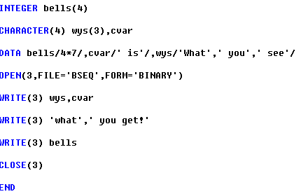
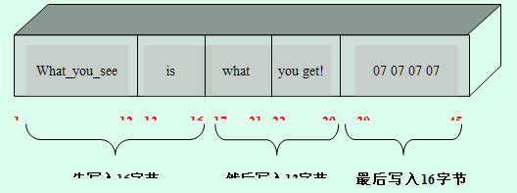
16
13

Slide 43
* 二进制直接文件
二进制直接文件存储一系列二进制数记录，可以按任何顺序访问。与二进制顺序文件不同的是，这些记录的长度是相等的，由OPEN语句中的 RECL= 指定。在二进制直接文件中可以写入部分记录，记录中末使用的部分将以未定义数据填充。
在二进制直接文件中可以只使用一条读或写语句来读写多于一条的记录，而这样的操作在无格式直接文件中将引发错误。在无格式直接文件中所能进行的一切操作在二进制直接文件中都是合法的，另外，在二进制直接文件中提供了一种不依赖于填充二进制数据0的对记录的某部分进行读写操作的功能。二进制直接文件是所有6类文件中使用最灵活的一类.

Slide 44
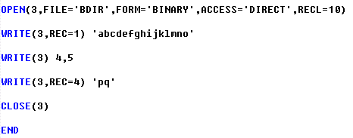
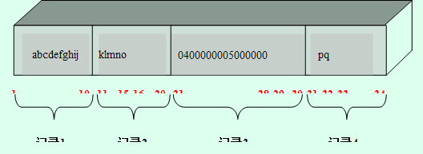

Slide 45
课堂练习：
从键盘输入20个数，以文本方式写入文件data1.txt，从该文件中读取数据，并以二进制格式，直接存取方式写入文件data2.dat

Slide 46
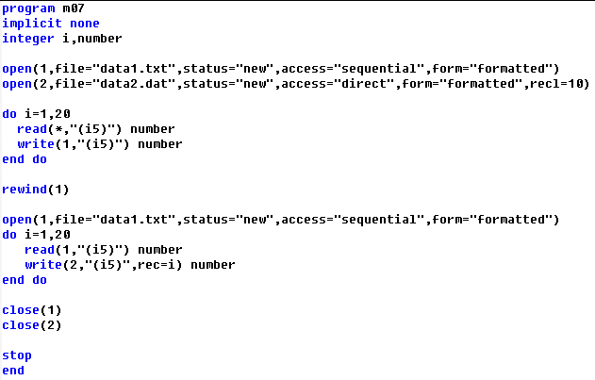
文件data1.txt生成后未关闭，但是该命令将指针移至文件开头、第一个记录处

Slide 47
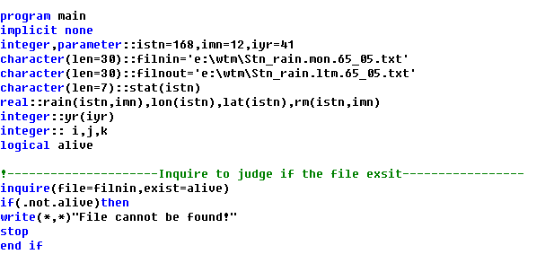
附加题：
站点降水数据文本文件Stn_rain.mon.65_05.txt，包括华南地区168站从65年Jan到05年Dec的月平均降水记录，打开文件，求出
（1）各站1-12月多年平均的降水，并写入文本文件stn_rain.mon.ltm.txt

Slide 48
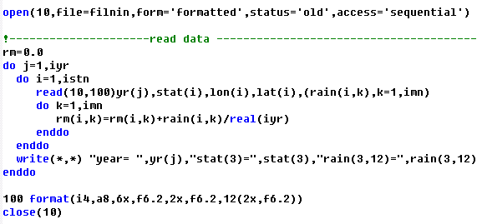

Slide 49
